Slide 1
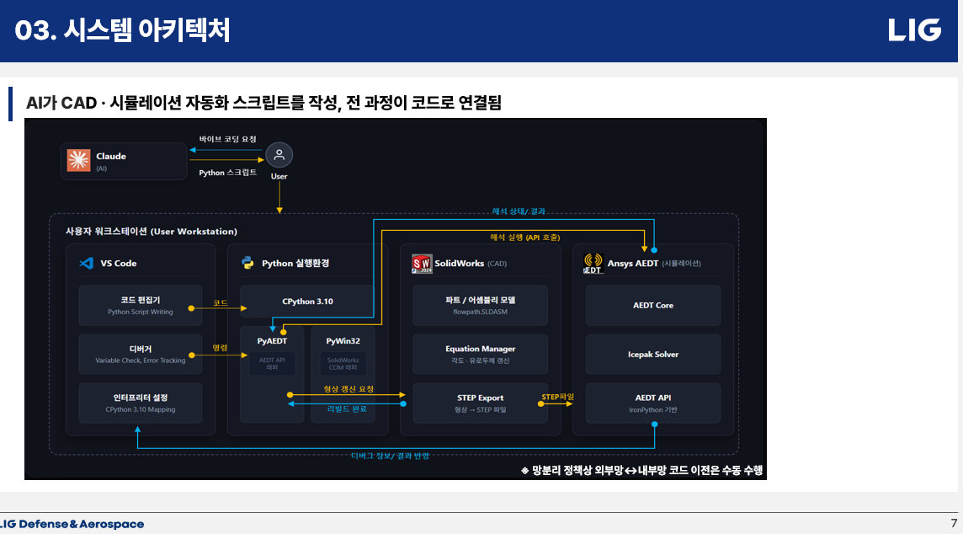
01
AI 에이전트 기반 개발환경 구축
내부망 실행 구조 — 시스템 아키텍처
작성된 코드가 CAD·해석 프로그램을 직접 제어 — 전 과정이 코드로 연결됨
구성 계층
1
개발 환경
코드 편집 · 디버깅 · 인터프리터 설정
▼
2
실행 환경
Python 기반 API 라이브러리로 명령 전달
▼
3
CAD
형상 파라미터 갱신 · 리빌드 · STEP 내보내기
▼
4
해석
해석 모델 구성 · 솔버 실행 · 결과 추출
망분리 정책상
외부망 ↔ 내부망 코드 이전은 수동 수행
프로그램 간 연동
수작업 개입 제거
재사용 가능 구조
CAD와 해석 프로그램을 코드 한 곳에서 제어
형상 수정·해석 실행·결과 정리를 무인 반복
설계변수 정의만 교체하면 타 과제 적용 가능
Notes:
지난 차수에서 구축한 해석 자동화 환경의 시스템 아키텍처다. 개발 환경에서 작성한 Python 코드가 API를 통해 CAD와 해석 프로그램을 직접 제어하며, 형상 생성부터 결과 추출까지 전 과정이 코드로 연결된다. 코드 이전은 망분리 정책에 따라 수동으로 수행한다.

